Slide 1
ARQUITECTURA APLICACIONES BACK-END
(MARCO DE REFERENCIA)

Slide 2
Orquestación de Procesos en Lotes y Mallas
Esta funcionalidad se retiro de la arquitectura de referencia Back-End colocandose en la capa de Experiencia de Usuario debido a los siguientes requerimientos de negocio:
Ejecución de procesos enmallados, loteados y orquestados tanto por usuarios de TI como del negocio KADABRA.
Interfaz web de fácil uso y acceso.
Integración con la capa de seguridad para gestionar los accesos, roles y autorizaciones a la ejecución de los servicios y APIs expuestos por la capa de integración.

Slide 3
FRONT - END
Seguridad
Identity & Acces Management
Experiencia de Usuario
Workflow
BPMN
Reglas de
Negocio
Notificaciones
Orquestación Procesos Batch
Integración
API Gateway
Back-End
Servicios de Negocio
Servicios de Datos
Servicios de Mensajeria
Servicios Batch & Jobs
Servicios Cache
Tecnologia e Infraestructura
Hypervisor
Base de
Datos
PaaS / CaaS

Slide 4
ARQUITECTURA DE REFERENCIA BACK-END
Arquitectura de Referencia Aplicaciones Backend
Estandares & Patrones
Capacidades
Soporte
Java Microservicios
Soporte Java API Restfull & SOAP
Transacciones (Sincronas & Asincronas)
Servicios de negocio
API Restfull
Jobs
Gestión de la Configuración
Mensajería
Java JMS
Gestión de Cache
Servicios de Datos
Cache
Gestión de Errores
Gestión de Excepciones
Service
Discovery
Servicios Comunes
Servicios Batch &
Jobs
EJBs / MDBs
Servicios de Mensajeria
Slf4j / Log4j
Eventos
(Publish / Subscribe)
Orquestación de
Servicios
Auditoria
JDBC / JPA
Servicios de Cache
SOAP Webservices
Gestión de la Trazabilidad
Soporte Ejecución de Jobs
Monitoreo
Centralizado

Slide 5
Servicios de Negocio
Para los servicios de negocio sera manejada por Microservicios.
La seguridad sera delegada a la capa superior o API Layer que sera manejada por el partón API Gateway .
El API Gateway implementará los siguientes patrones:
Gateway Routing
Gateway Aggregation
Gateway Offloading
Para la comunicación entre microservicios de manera sincrona sera utilizando el patron resquest / response, para consultas puntuales donde no se de una cadena larga y compleja de llamadas entre estos. Para ello se usará el patrón Gateway Aggregation.
Para la comunicación asincrona se utilizará el patrón Publish/Subscribe para el manejo de eventos mediante el patron Event Bus.

Slide 6
Servicios de Negocio (Cont.)
Se utilizará el patrón de Service Discovery para obtener en tiempo de ejecución la configuración de los microservicios.
Para el manejo de fallos y rollbacks se utilizarán las mejores practicas para la resillency:
Implementar el el patron de reintentos para manejo de estados.
Implementar el patron Circuit Breaker para aliviar una possible denegación de servicios en algun microservicio.
Incluir timeouts en cada llamada de microservicios.
Utilizar el patrón de compensación con logica para ejecutarla en el momento de un fallo.

Slide 7
Servicios de Negocio (Cont.)
Evitar estos escenarios

Slide 8
Servicios de Negocio (Cont.)
Utilizar Aggregation
Gateways

Slide 9


Servicios de Negocio (Cont.)
EVENT-DRIVEN realiza un checkout de los mensajes enviados y recibos para tomar una acción
Backend Microservices
Ordering Microservice
Database as
Cache
Basket Microservice
Service
1
Web API Service
3
Checkout Event → Create Order
Checkout
command
Event Bus
(Publish/Subscribe Channel)
Checkout Event
(Publish Action)
4
2
Checkout Event → Adjust Inventory Level
DB update
Event Bus Abstractions/Interface
Inventory Microservice
Database
Event Bus Implementations
Azure
Service
Bus
Other:
NServiceBus
MassTransit
etc.
Database
RabbitMQ
Service
Eventual consistency across microservices’ data based on event-driven async communication

Slide 10
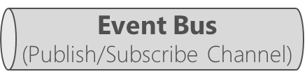
Servicios de Negocio (Cont.)
Dependiendo del caso de uso o requerimiento del negocio se utilizara una combinación de comunicación síncrona y asíncrona.
Microservice 1
Web API
HTTP
container
Client WebApp MVC
HTTP
API Gateway
Core MVC
container
Web API
HTTP
Microservice 2
container
Web API
HTTP
container
Microservice 3
HTTP
Web API
Microsoft Confidential
container

Slide 11
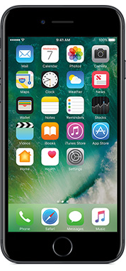
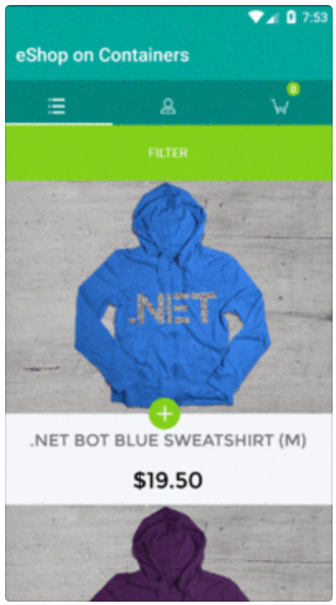
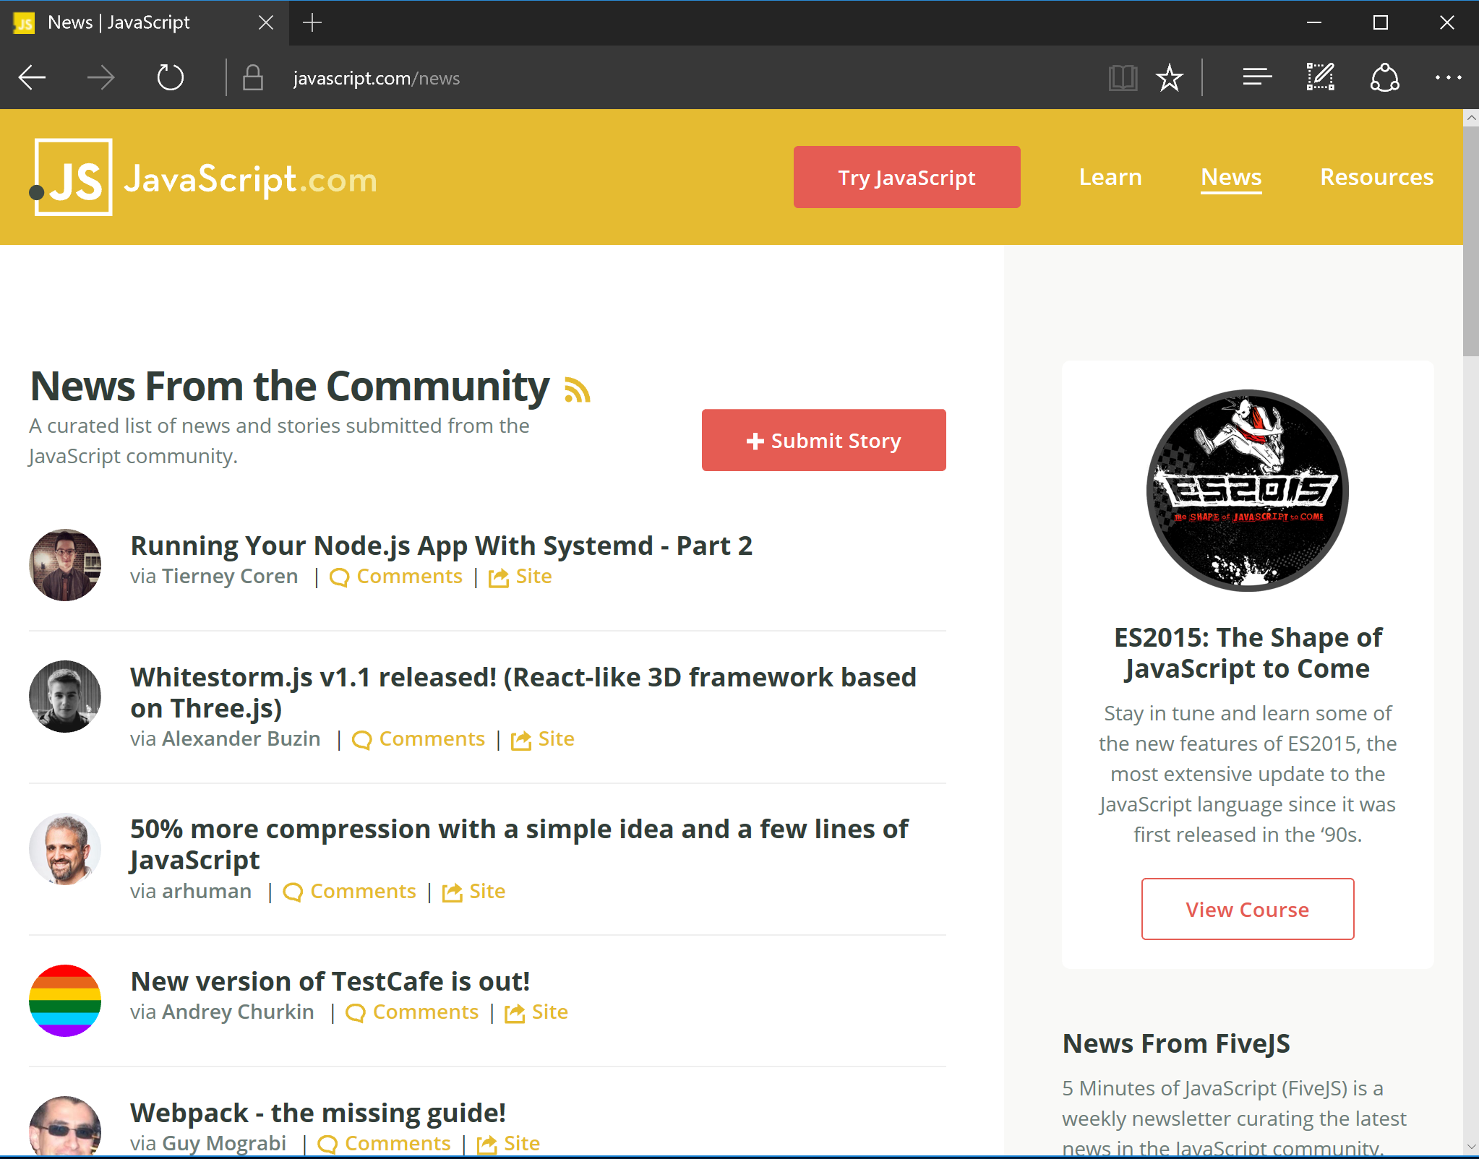
Servicios de Negocio (Cont.)
Construyendo Resilencia para los fallos de los Microservicios.
Client Mobile App
Back end
With
Retries w/ exponential backoff & Circuit-Breakers / Timeout
Microservice 1
JSON
Web API
Container
Client WebApp
API Gateway
Microservice 2
Web API
Web API
JSON
HTTP
Container
Container
Request/Response
JavaScript / Angular.js
HTTP
Request/Response
Microservice 3
Web API
Traditional WebApp
Browser
Client WebApp MVC
Container
Implement resilient communication
Core MVC
Container
Implement resilient communication / TimeOut
HTML
HTML

Slide 12
Servicios de Datos
Para los servicios de datos los microservicios implementados utilizarán JDBC y JPA para mapear la entidades de negocio.
Los microservicios utilizarán el patrón de acceso a datos Shared-Data es decir según la ubicación del dominio donde se encuentren accederan a entidades compartidas, dejando la posibilidad segun requerimiento de negocio pueda utilizer el patron de virtualización de datos para un microservicio específico.

Slide 13
Servicios Batch con Jobs
Son de naturaleza de procesamiento Batch y son los que se ejecutan a una determinada hora de ejecucion configurada mediante un scheduler y cron.
No necesitan una condición previa para que se ejecuten.
Estos seran contruidos con una arquitectura monolitica utilizando el manejo de colas asincronas para su ejecución, debido a que necesitan mas de varias instrucciones juntas para su ejecución.

Slide 14
Servicios de Mensajeria
Serán de dos tipos:
Basados en el patrón Queue (Punto a Punto con Distribute Queue) para el manejo de mensajeria asincrona para las aplicaciones monoliticas que se utilizarán para la ejecución de Jobs Batcheros.
Basados en el patrón Topic (Publish / Subscribe) para el manejo de eventos en los microservicios.

Slide 15
Servicios de Cache
Estos servicios seran utilizados con la finalidad de cargar en memoria los siguientes tipos de información:
Tablas Paramétricas.
Información de catalogos.
Tablas maestras con poco movimiento.

Slide 16
F I N

